Slide 1
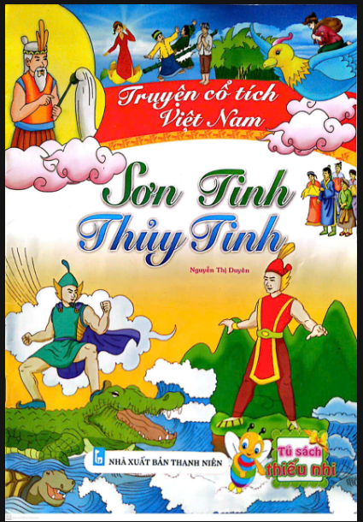

Slide 2
Trong tranh có nhân vật nào ?
Các nhân vật đó đang làm gì ?

Slide 3
Tuyệt trần: Rất là đẹp, đẹp không gì sánh bằng.
Dũng mãnh: Can đảm và mạnh mẽ.
Băn khoăn: lo lắng, áy náy không yên

Slide 4
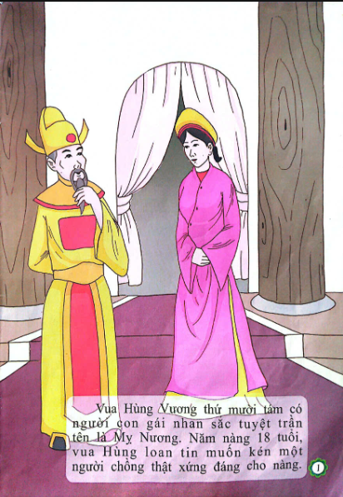

Slide 5
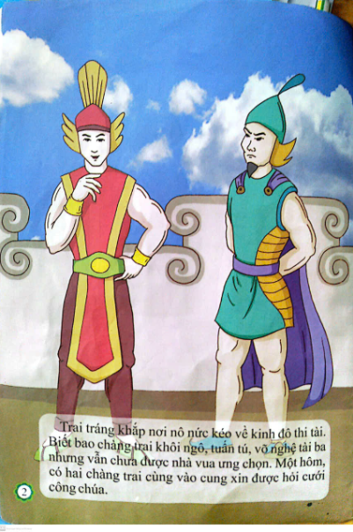
Ai là người đến cầu hôn Mị Nương?

Slide 6
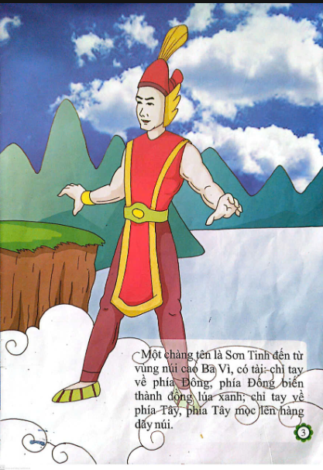

Slide 7
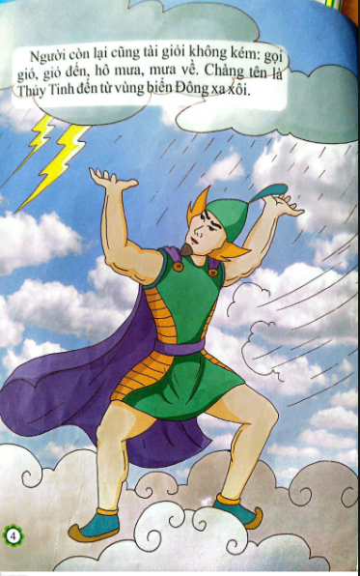

Slide 8
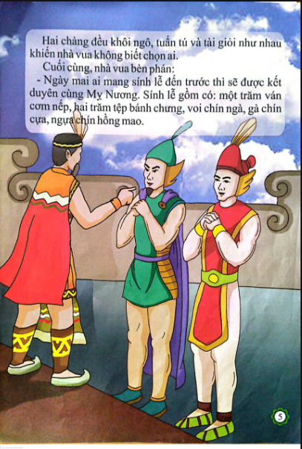
Sính lễ Vua Hùng yêu cầu gồm những gì ?

Slide 9
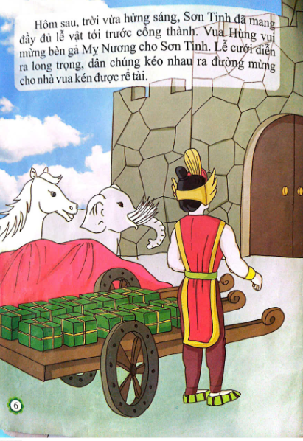

Slide 10
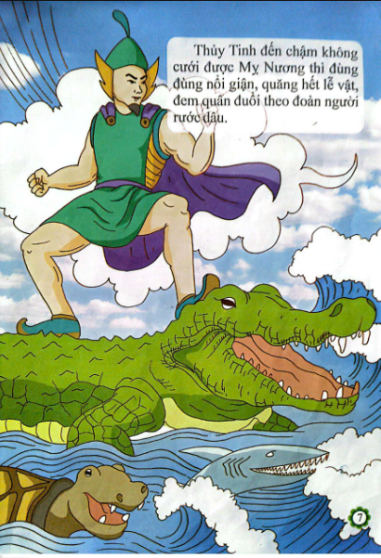

Slide 11
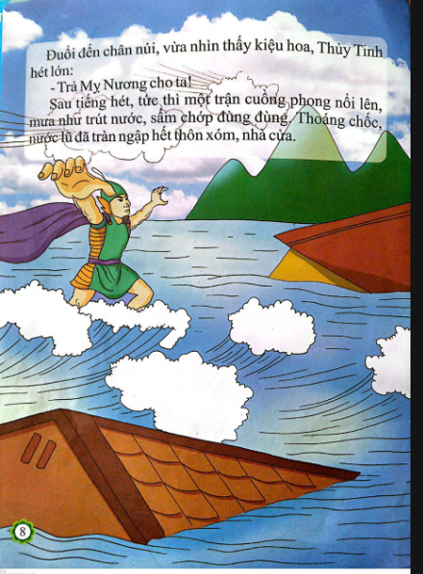

Slide 12
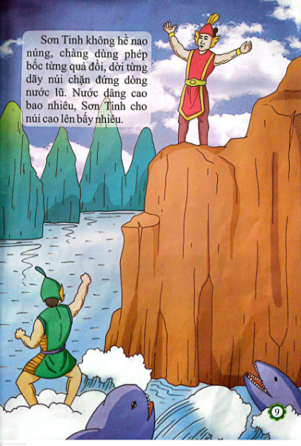

Slide 13
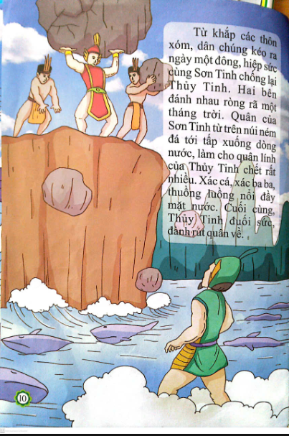
Ai là người chiến thắng ?

Slide 14
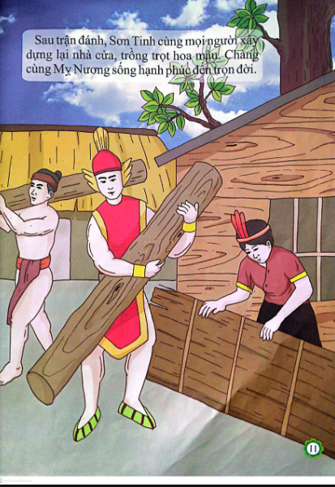

Slide 15
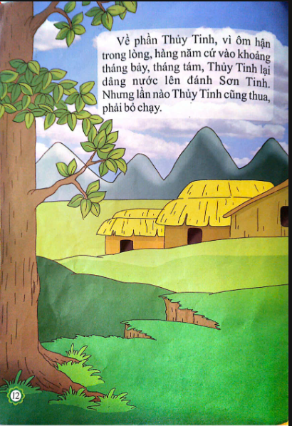

Slide 16
Vừa rồi cô kể cho em nghe chuyện gì?
Truyện có những nhân vật nào?
Sơn Tinh có tài gì?
Thủy Tinh có tài gì?
Thủy Tinh thua cuộc nên hàng năm thường gây ra điều gì?

